Slide 1



МЕЖДУНАРОДЕН ОБРАЗОВАТЕЛЕН ФОРУМ
ОРГАНИЗАТОР ОБЩИНА ВАРНА
ОБРАЗОВАНИЕТО ПРЕЗ ПАРАДИГМАТА НА ХУМАНИЗМА И ИЗКУСТВЕНИЯ ИНТЕЛЕКТ
‚, УМЕНИЯ ЗА ИНОВАЦИИ И ДИГИТАЛНИ РЕШЕНИЯ В ОБРАЗОВАНИЕТО‘‘
,,Децата в света на технологиите и космоса – добри практики в детската градина, съвместно с учители, деца и родители.‘‘
Изготвили:
Директор: В. Димитрова
Учител: М. Илиева
Учител: С. Господинова
Учител: К. Чобанова
Държава: България
град: Варна
ДГ 40 “Детски свят“

Slide 2
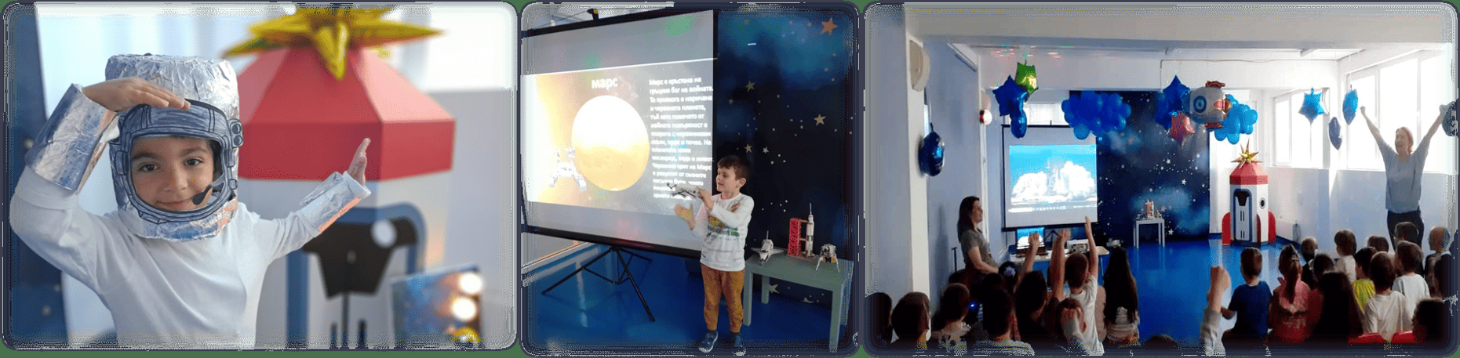
МЕЖДУНАРОДЕН ОБРАЗОВАТЕЛЕН ФОРУМ
ОРГАНИЗАТОР ОБЩИНА ВАРНА
Днешните деца и техните родители са ново поколение млади хора, които живеят и се развиват в много динамичен, модерен и технологичен свят. Водещ мотив в ежедневието, на нас учителите, е съчетаването на иновативни подходи с динамично – дигитални образователни ресурси за развиване на ключови социални и емоционални компетентности в унисон с предизвикателствата на XXI век. Нашата визия за модерна и съвременна детска градина е иновации на всички нива, като осъзнаваме, че IT технологиите са нещо много хубаво, но когато са използвани само по предназначение от добре подготвени и мотивирани учители.
Целта ни е да съчетаем интересите на децата, от ДГ40 „Детски свят“, чрез добри практики, съвместно с учители, деца и родители, и да ги преобразуваме в създаване на обективни предпоставки в използването на научния подход в опознаването на природата, Космоса и нашата планета Земя – част от Слънчевата система. Важно е оформянето на истинско екологично мислене у децата от най – ранна детска възраст.

Slide 3
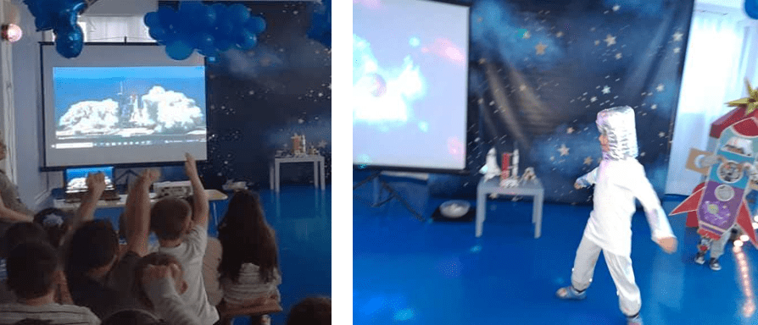
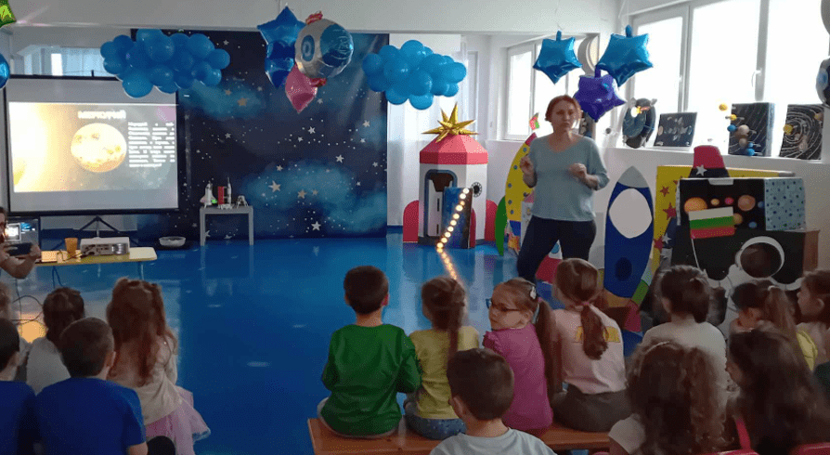
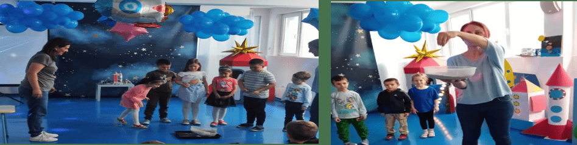
МЕЖДУНАРОДЕН ОБРАЗОВАТЕЛЕН ФОРУМ
ОРГАНИЗАТОР ОБЩИНА ВАРНА
КОСМОСЪТ като тема е неизчерпаема!
Децата много се вдъхновяват да играят на космонавти, да пътешестват, да правят малко модели на слънчевата система. Науката за Космоса води до напредък в много области от дейността и живота на хората, чрез иновативни и дигитални решения/таблети, тъч скрийн панели и т. н/, ДГ40 „Детски свят“ отбеляза международния ден на авиацията и космонавтиката. Малчуганите от всички групи направиха своеобразно междузвездно пътешествие, като се „качиха“ на космически кораб, заедно с космонавтите от NASA.
По пътя си децата „посетиха“ всички планети от Слънчевата система и разказаха какво знаят за тях. Докоснаха истински лунен пясък, и чрез нагледен практически опит отговориха на въпросите : „Що е метеорит?“, Как се получават кратерите на Луната?“, „Как живеят космонавтите на космическата станция около орбитата на Земята?“. На Марс дори срещнаха зелени човечета, които ги поздравиха с танца на извънземните. Чувството на реалистичност и идентичност, огромния интерес на всички деца от цялото събитие, бе подсилено от 3Д ефекти, от предварително подготвената и представена презентация на тема: „Слънчевата система“. Нашата планета е най-красива и от нас зависи тя да остане така и за нашите наследници!
https://youtu.be/KuDZrfns_aE
https://youtu.be/cqjZ840lCiE

Slide 4
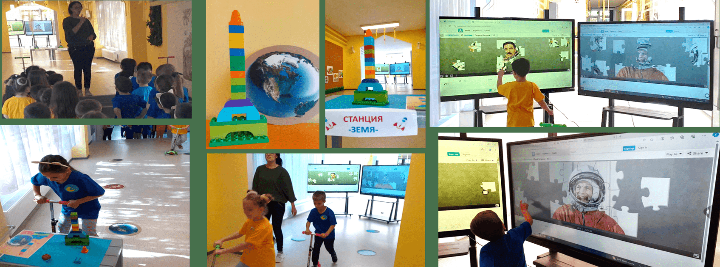
МЕЖДУНАРОДЕН ОБРАЗОВАТЕЛЕН ФОРУМ
ОРГАНИЗАТОР ОБЩИНА ВАРНА
Усилията на нашият екип са насочени към създаване на среда за насърчаване на игровата двигателна дейност, като средство за стимулиране на двигателната активност на децата. Основната цел е изграждането на активни личности, които свободно да се саморазвиват и самоизграждат чрез комплексно развитие на детето от предучилищна възраст. Използването на компютърните игрови технологии, чрез дигиталните приложения, за затвърждаване на дадена тема, успешно реализират целите и очакваните резултати, и потребността на децата от успех и емоционална удовлетвореност от постиженията.

Slide 5
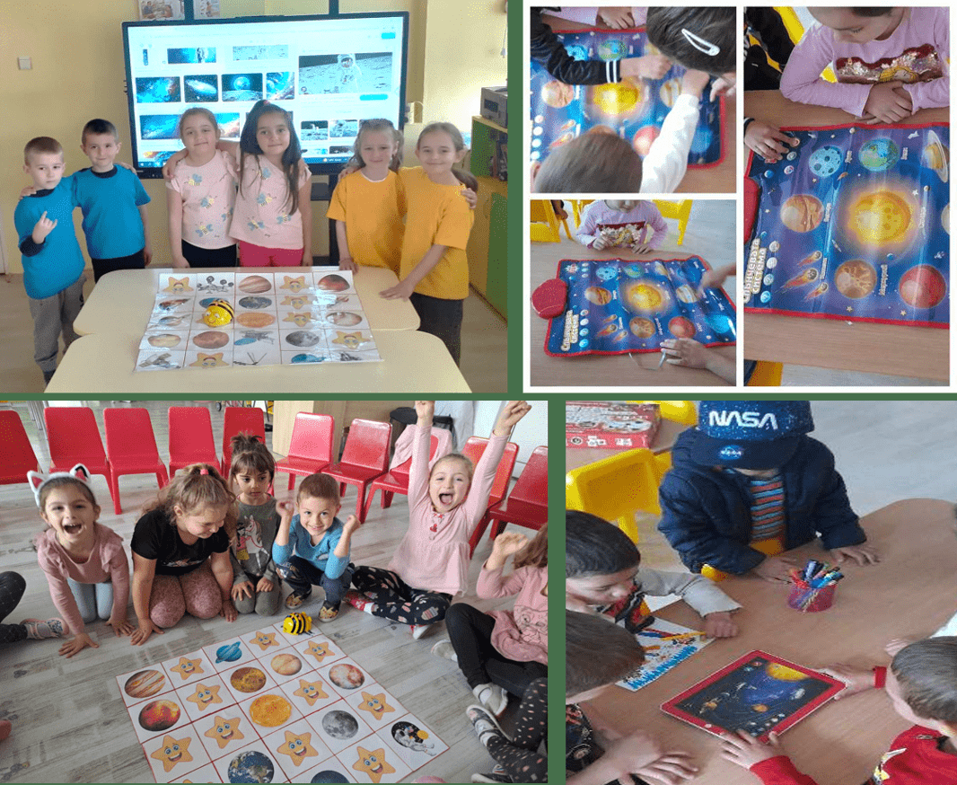
МЕЖДУНАРОДЕН ОБРАЗОВАТЕЛЕН ФОРУМ
ОРГАНИЗАТОР ОБЩИНА ВАРНА
Във темата свързана със космоса внедрихме и роботизираната играчка. Децата на тази възраст обожават играчки, които се движат, мигат и издават различни звуци. Пчелата BEE- BOT е привлекателна програмируема играчка, чрез която те учат, докато се забавляват и се забавляват, докато учат. Чрез нея децата успешно създават програми с които да ги управляват, надграждат знания и умения за ориентиране в пространството. Развиват логическото си мислене, умението за последователност в действията, въображението, паметта, овладяват комуникативните си и социални умения и работа в екип. През призмата на добрата практика, стигнахме до извода, че „малката пчеличка“ може да се използва във всички образователни направления, но само по предназначение, за решаване на творчески задачи и творческо мислене.

Slide 6
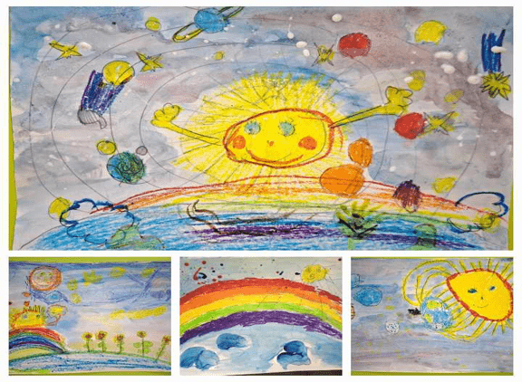
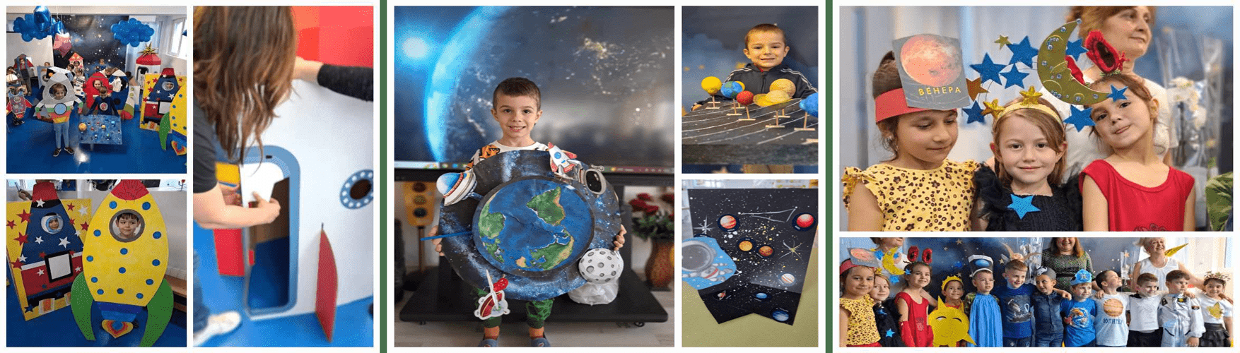
МЕЖДУНАРОДЕН ОБРАЗОВАТЕЛЕН ФОРУМ
ОРГАНИЗАТОР ОБЩИНА ВАРНА
Развитието на когнитивната, социална и емоционална сфера на детето до навършване на 7 години се реализира в триадата дете-учител-родител. Привличането на родителите като участници и партньори в педагогическия процес, обезпечава оптимизацията на детското развитие. Целта ни е всеки от нас със своя личен пример да подпомогне развитието на креативност, емпатия и желание за съвместна работа в екип, овладяване на комуникативни и социални умения у децата.
Родителите се включват с готовност, чрез изработването на пана, макети, красиви рисунки, костюми съвместно с децата. Споделят своите добри впечатления, завладени от огромният интерес, знанията и неизчерпаемото вдъхновение на децата.

Slide 7
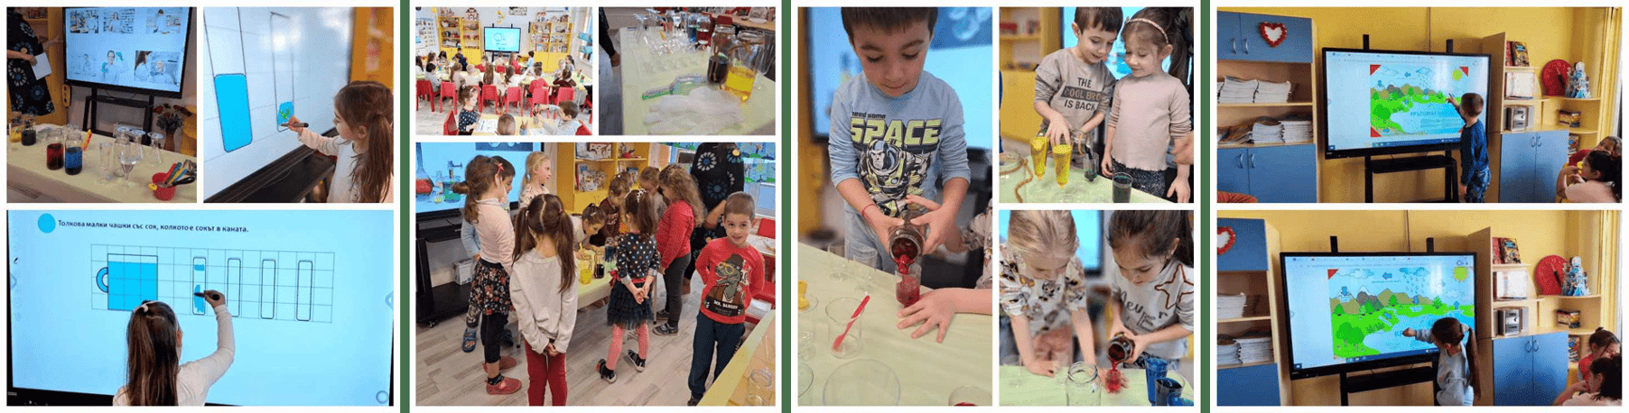
МЕЖДУНАРОДЕН ОБРАЗОВАТЕЛЕН ФОРУМ
ОРГАНИЗАТОР ОБЩИНА ВАРНА
Нашата планета Земя – част от Слънчевата система – нашият космически дом!
В ДГ40 „Детски свят“ отбелязахме Световния Ден на водата, като посветихме седмица в която децата обогатиха своите знания и представи за водата, затова, което означава тя за живота на Земята. Добрите практики в детската градина предполагат много по-креативни, иновативни и дигитални решения от учителите. Учебното съдържание трябва да бъде интересно и елегантно поднесено, чрез прилагане на целесъобразна система от методи на педагогическо взаимодействие. Чрез проведените дейности – включването в експерименти, елементарни опити, състезателни игри във вода, децата осъзнаха значението на водата за живота на планетата и разбраха, че тя е нашето най-ценно богатство. Водата е навсякъде около нас. Водата е най-скъпоценния дар от майката природа – извор на живот и здраве. Бяха представени теми като: „Обем на течности“, „Кръговрата на водата в природата“, драматизация на приказката: “Пътят на водната капчица“.

Slide 8
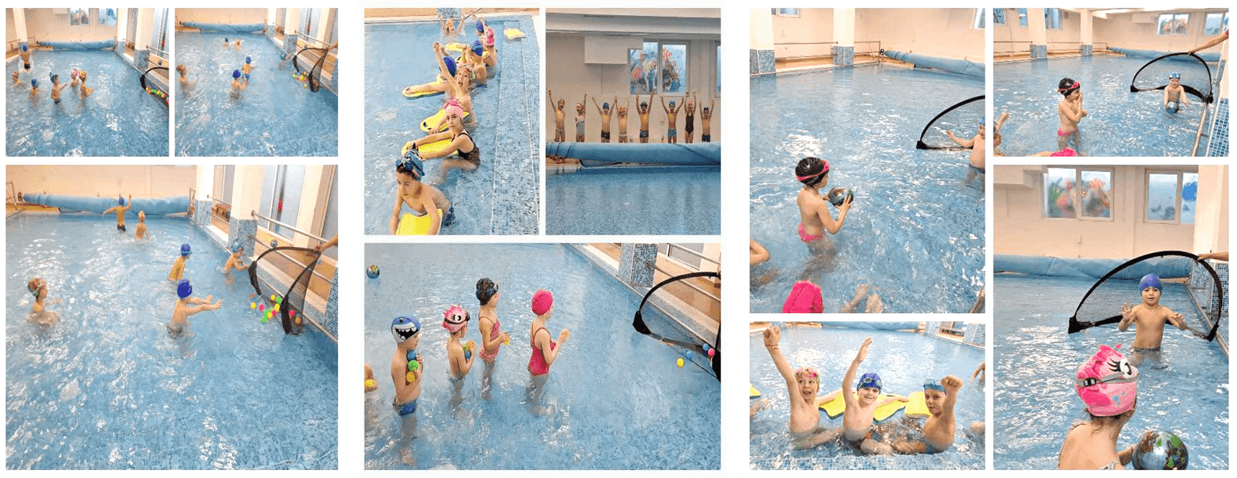
МЕЖДУНАРОДЕН ОБРАЗОВАТЕЛЕН ФОРУМ
ОРГАНИЗАТОР ОБЩИНА ВАРНА
Търсейки нови, различни и нестандартни решения в динамично променящата се образователна среда, организирахме разнообразни забавления за децата – спортни игри в плувния басейн на детската градина. Всички игри и забавления с вода донесоха много смях, веселие и положителни емоции за малки и големи. Плуването е изключително полезен спорт, който укрепва мускулатурата на цялото тяло и подпомага сърдечно-съдовата система.
https://youtu.be/1xi2acr-JMM?si=C7WGm_SZr1NgNrGR

Slide 9
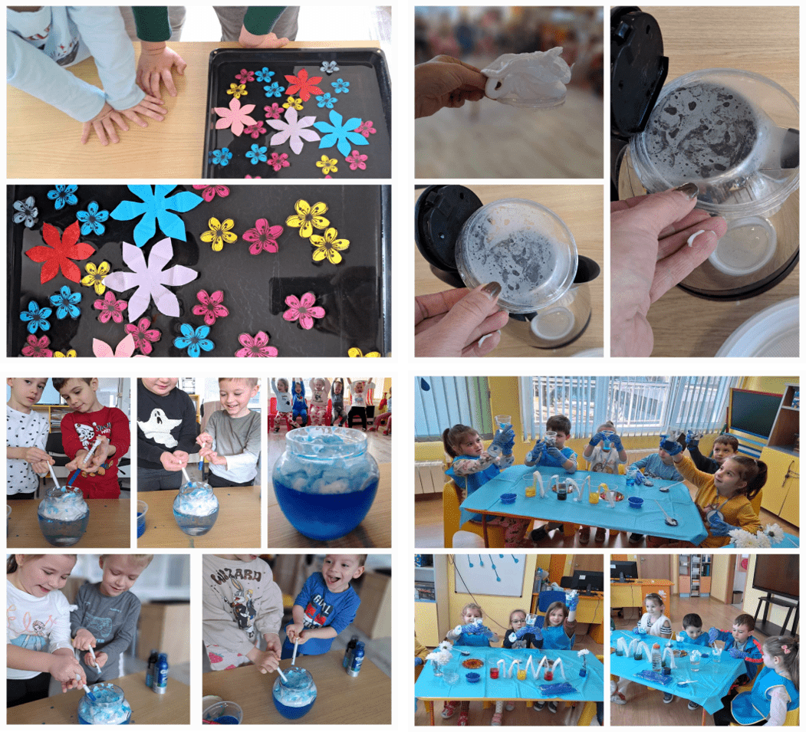
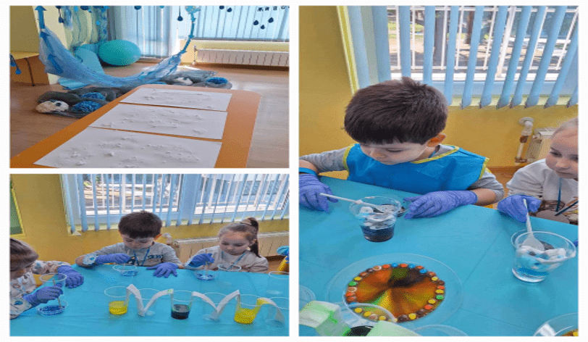
МЕЖДУНАРОДЕН ОБРАЗОВАТЕЛЕН ФОРУМ
ОРГАНИЗАТОР ОБЩИНА ВАРНА
Седмицата посветена на Световния Ден на водата завърши с много интересни и вълнуващи опити. Деца се потопиха в магията на водата като си направиха малко облаче и дъжд в буркан и се пренесоха в различна реалност. Чрез водата откриха как цветята разцъфтяват, като наблюдавахме цветчета от хартия. Сочите си наблюдаваха как водата преминава от едно в друго агрегатно състояние и още много пъстроцветни, магически експерименти. Децата осъзнаха, че животът на човечеството зависи от водните ресурси, следователно опазването им от замърсяване е отговорност на всеки един от нас.
https://youtu.be/IDrBONU_GDU

Slide 10
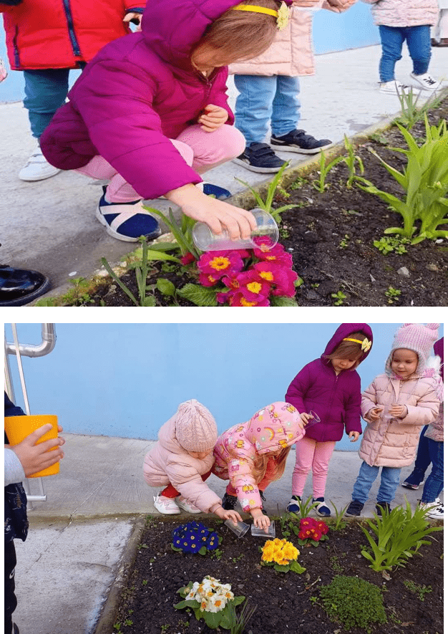
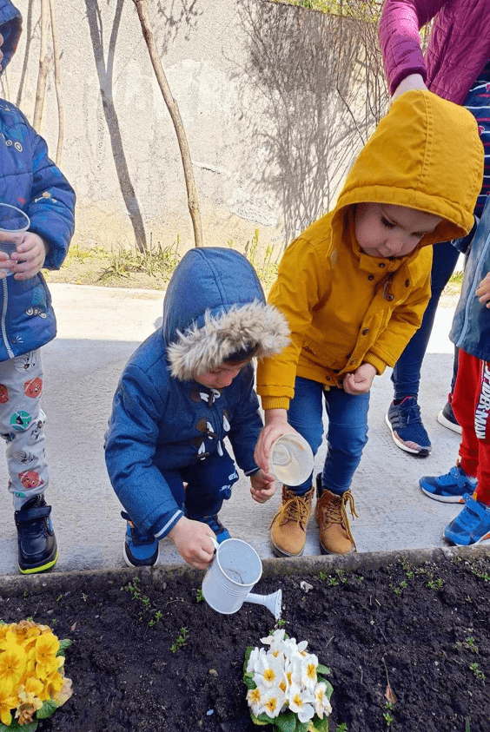
МЕЖДУНАРОДЕН ОБРАЗОВАТЕЛЕН ФОРУМ
ОРГАНИЗАТОР ОБЩИНА ВАРНА
Нашата планета Земя, като част от Слънчевата система и наш дом е безценна. Неповторим син диамант. Тя се нуждае от грижи и любов, а децата са бъдещи стопани. Трябва да сме отговорни за нейното опазване.
Екипът на ДГ40 „Детски свят“ –не се страхуваме, а напротив – обичаме и се изправяме пред предизвикателствата на новото време. Най-важното от всичко е, че обичаме децата, а те нас – още повече. Техният смях, огънчетата в очите ни вдъхновява да правим и невъзможното.

Slide 11

МЕЖДУНАРОДЕН ОБРАЗОВАТЕЛЕН ФОРУМ
ОРГАНИЗАТОР ОБЩИНА ВАРНА
Благодарим за вниманието!

